Slide 1
四、自动控制系统的根轨迹分析

Slide 2
主要内容
根轨迹的基本概念
根轨迹绘制的基本准则
参量根轨迹
典型控制系统的根轨迹
开环零极点对根轨迹的影响
根轨迹的应用
西安交通大学自动化系

Slide 3
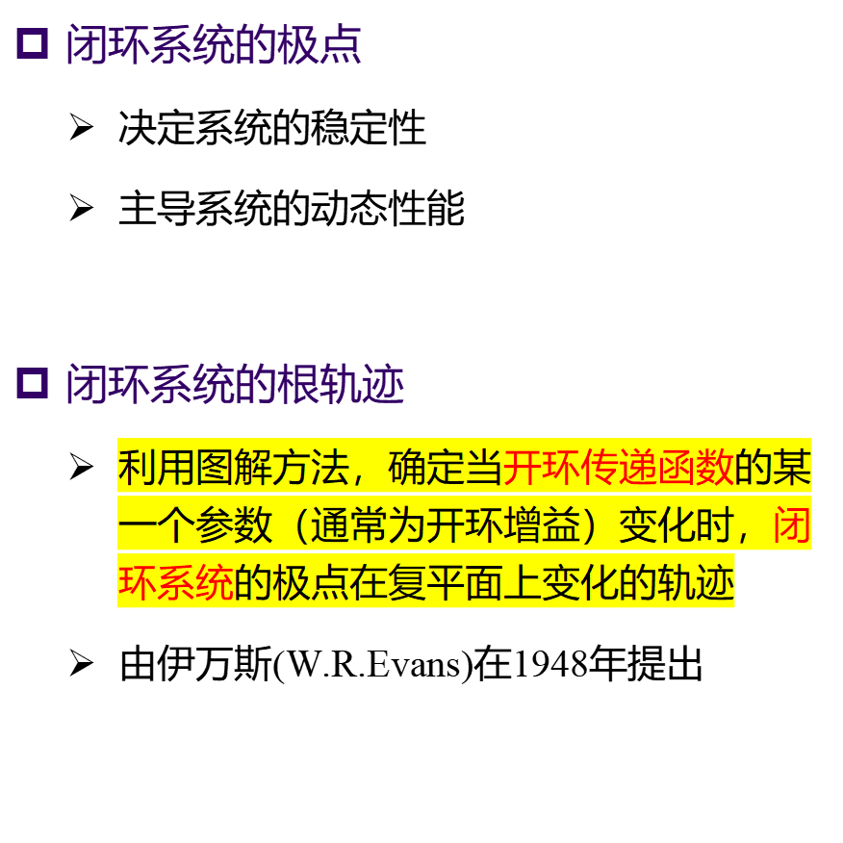
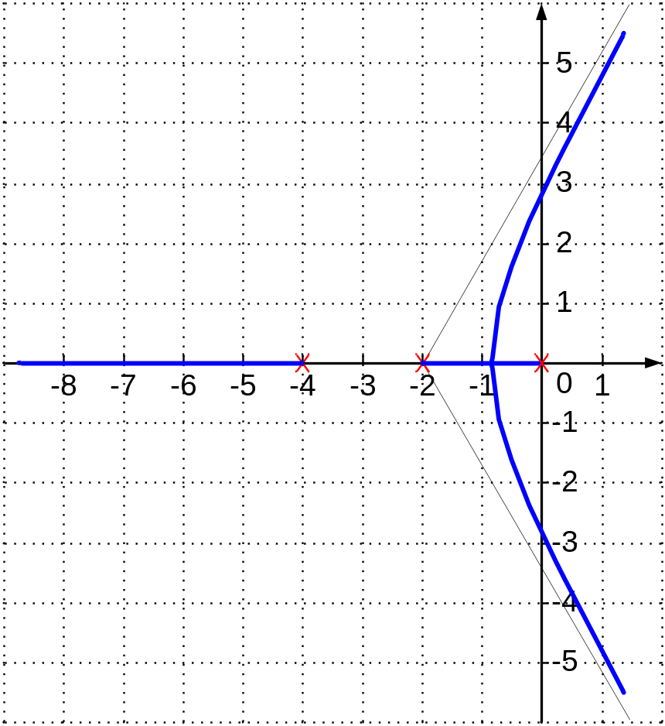
一、根轨迹的基本概念
西安交通大学自动化系

Slide 4

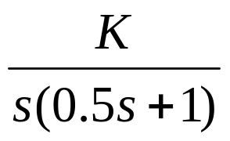

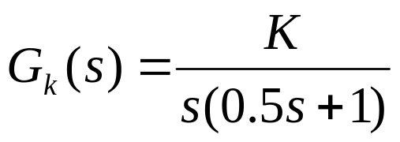
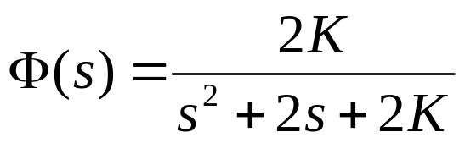

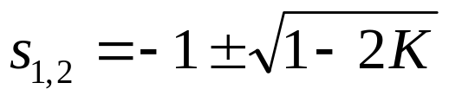
一、根轨迹的基本概念
根轨迹示例
例如下图所示二阶系统，
开环传递函数： 闭环传递函数：
特征方程： 特征根：
-
西安交通大学自动化系

Slide 5
















一、根轨迹的基本概念
讨论 在复平面上的分布
当 K = 0 时，s₁ = 0, s₂ = -2
当 K = 0.32 时，s₁ =－0.4，s₂ =－1.6
当 K = 0.5 时，s₁ =－1，s₂ =－1
当 K = 1 时，s₁ =－1+j，s₂ =－1－j
当 K = 5 时，s₁ =－1+3j，s₂ =－1－3j
当K = ∞时，s₁ =－1+∞j，s₂ =－1－∞j
根轨迹：当 K 从 0 → ∞ 连续变化时，所有闭环极点连成的光滑曲线
西安交通大学自动化系

Slide 6
一、根轨迹的基本概念
根轨迹直观全面地描述了参数 K 对闭环特征根分布的影响，据此可以分析系统性能
  稳定性：当 K 从 0 → ∞变化时，根轨迹不会越过虚轴进入右半 s 平面，因此对于 K > 0，系统恒稳定
  稳态性能：系统属于Ⅰ型系统，因此根轨迹上的 K 值即为以相应点为闭环极点时的速度误差系数
  动态性能：
    当 0 < K < 0.5 时，闭环极点位于实轴上，系统呈过阻尼状态
    当 K = 0.5 时，两闭环极点重合，系统呈临界阻尼状态
    当 K > 0.5 时，闭环极点为一对共轭复数，系统呈欠阻尼状态
西安交通大学自动化系

Slide 7


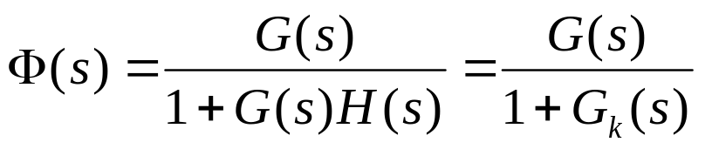



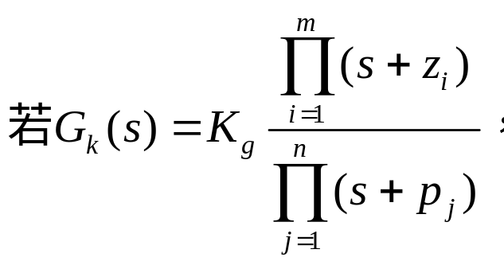
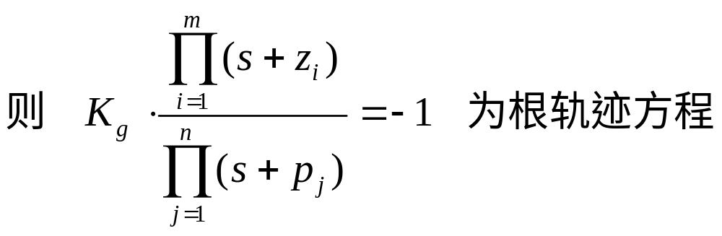
一、根轨迹的基本概念
根轨迹方程
闭环传递函数：
-
闭环系统的特征方程：
满足 的点就是闭环系统特征方程的根，即满足 的 s 值必定在根轨迹上，故称 为根轨迹方程
西安交通大学自动化系

Slide 8
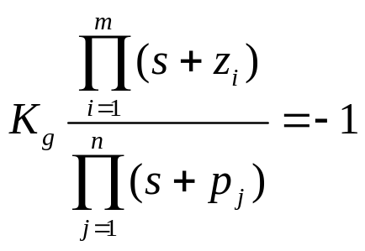
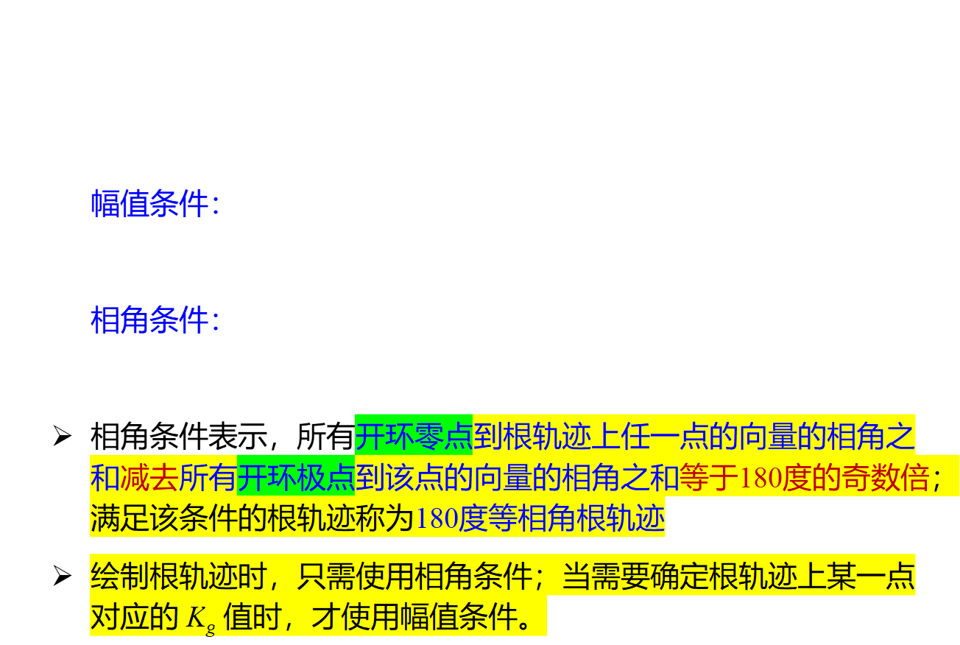

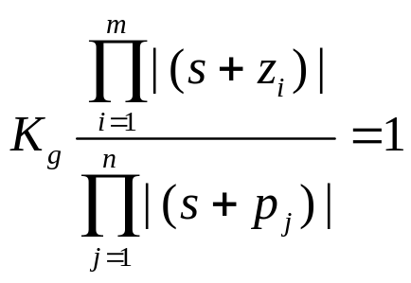
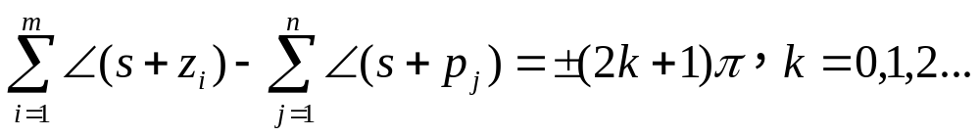
一、根轨迹的基本概念
西安交通大学自动化系

Slide 9
一、根轨迹的基本概念
对于下图所示二阶系统，
闭环传递函数：
特征方程：
特征根：
根据相角条件，利用试探法确定系统根轨迹上的点
-
西安交通大学自动化系

Slide 10
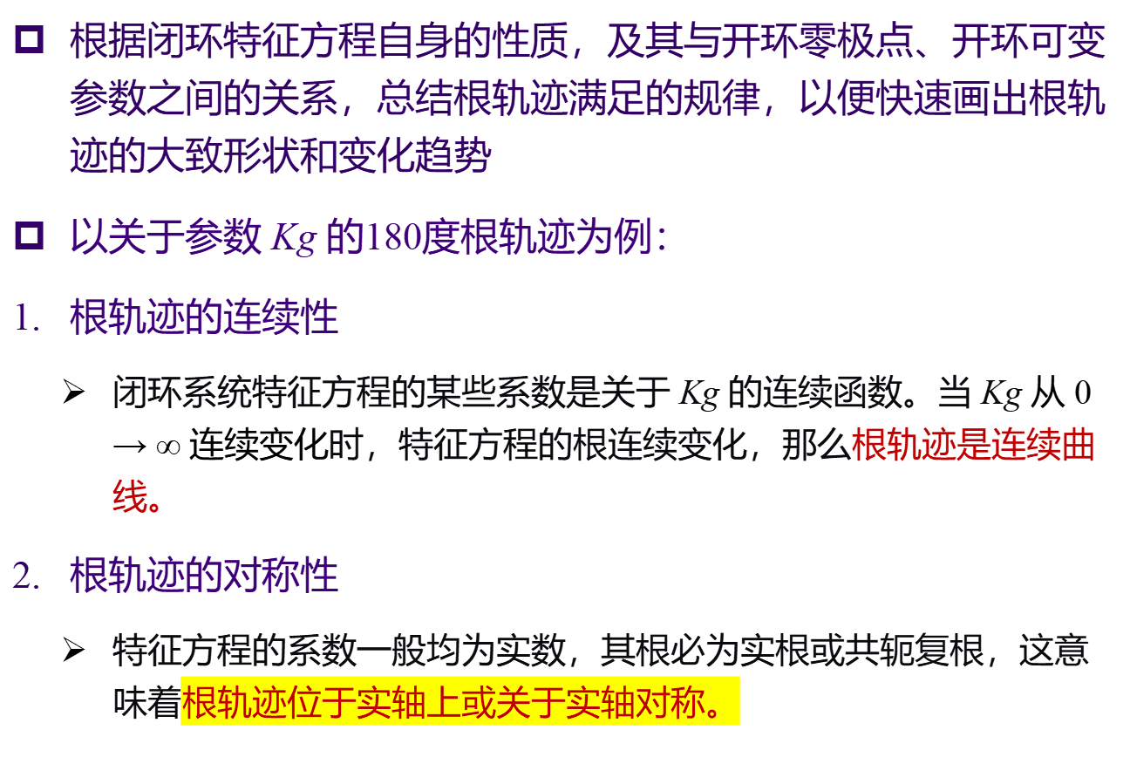
二、根轨迹绘制的基本准则
西安交通大学自动化系

Slide 11
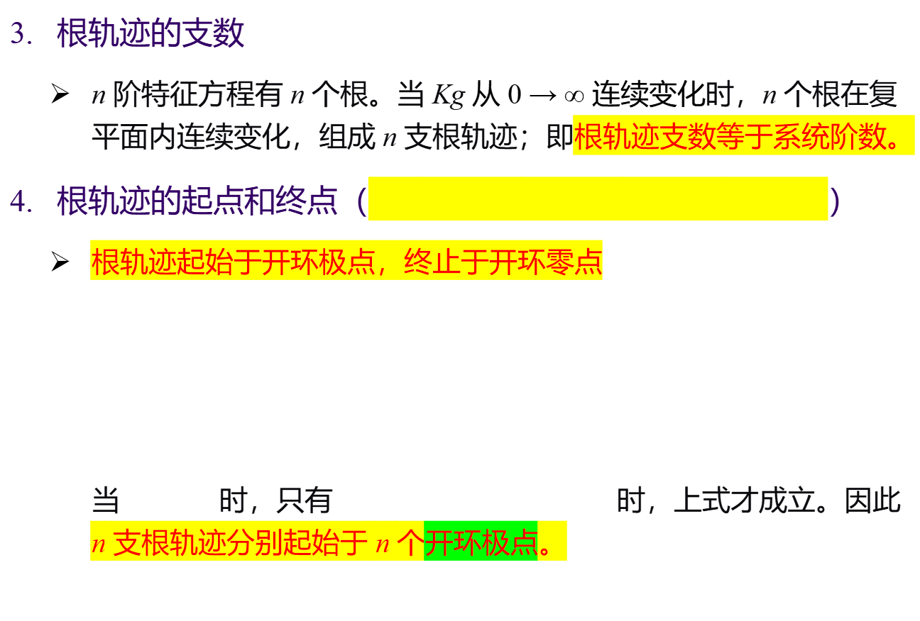


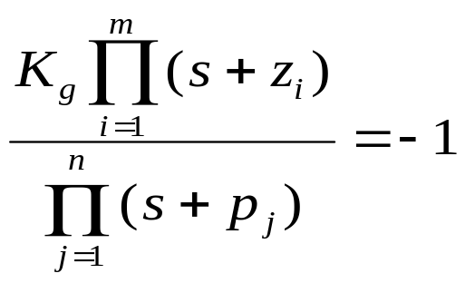
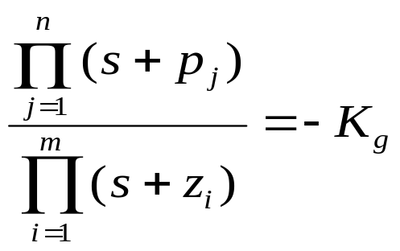
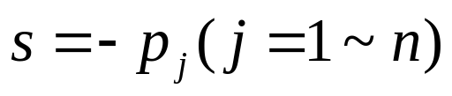
二、根轨迹绘制的基本准则
时为起点， 时为终点
西安交通大学自动化系

Slide 12
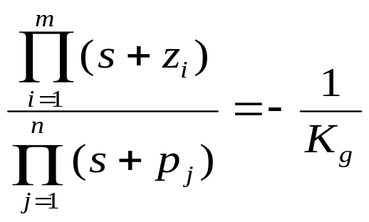
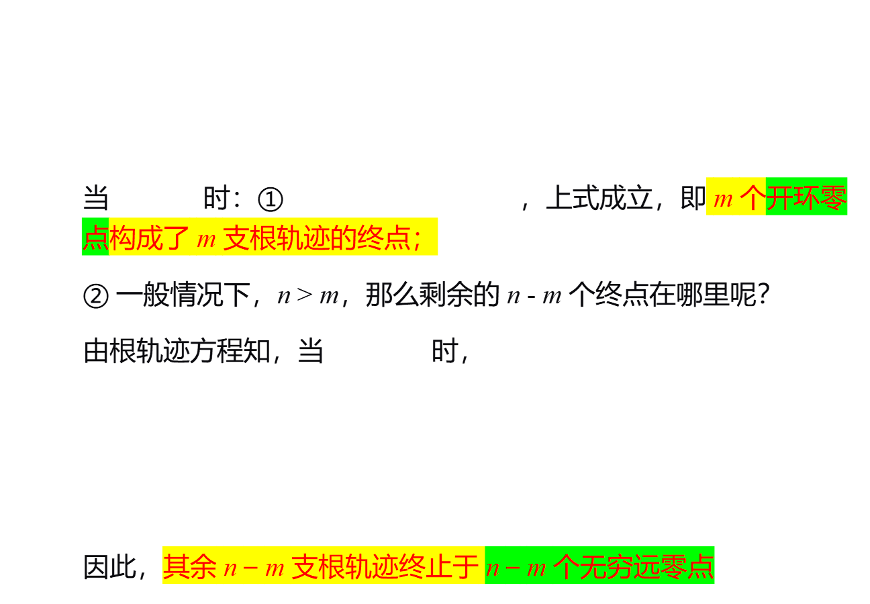


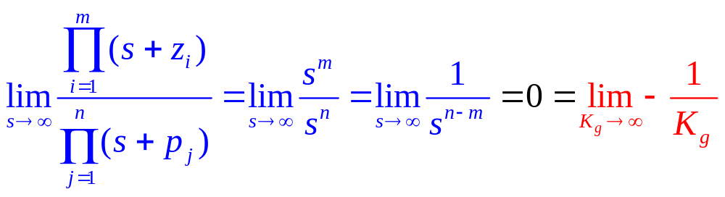
二、根轨迹绘制的基本准则
西安交通大学自动化系

Slide 13
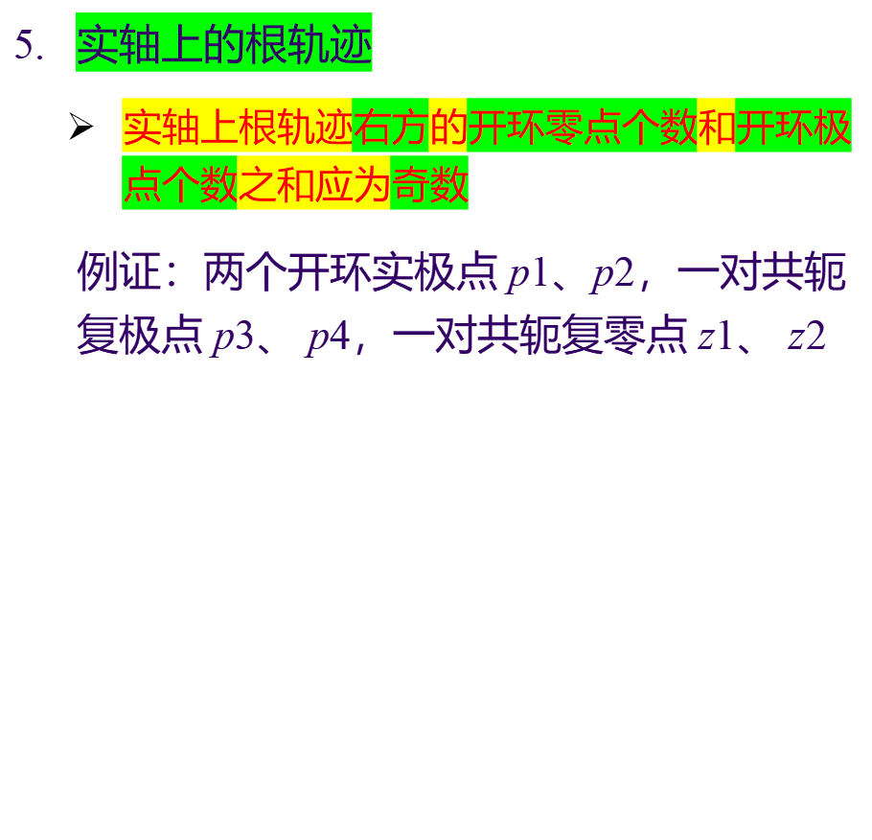











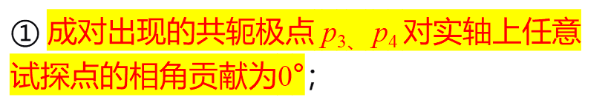



二、根轨迹绘制的基本准则
② 成对出现的共轭零点z_{1、} z₂对实轴上任意试探点的相角贡献为0°；
③ 试探点左边的极点 p₂ 对试探点的相角贡献为0°；
s₁ 点满足相角条件，[－p₂ ,－p₁]为实轴上的根轨迹。
s_{2、}s₃ 点不满足相角条件，不是根轨迹上的点。
西安交通大学自动化系

Slide 14
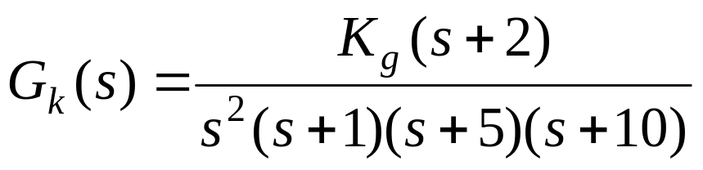






二、根轨迹绘制的基本准则
例1：设系统的开环传递函数为 试求实轴上的根轨迹。
  解：零极点分布如下：
  红线所示为实轴上根轨迹，为 [-10，-5] 和 [-2，-1]
  注意：原点处为双重极点，用“ ”表示。
西安交通大学自动化系

Slide 15
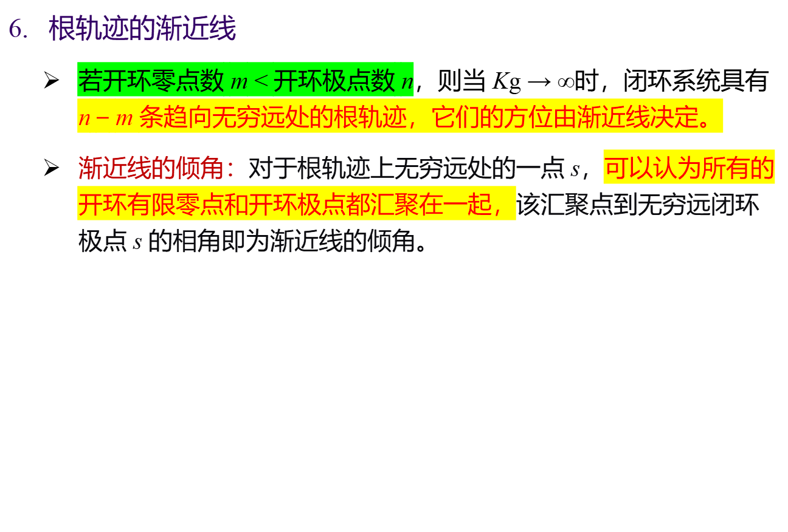
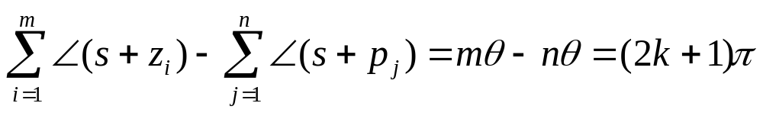


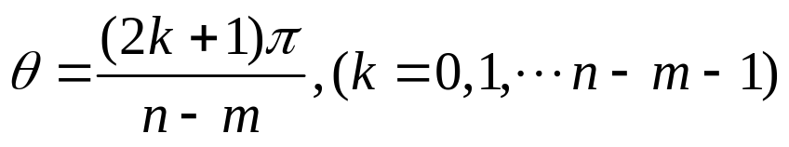




二、根轨迹绘制的基本准则
西安交通大学自动化系

Slide 16


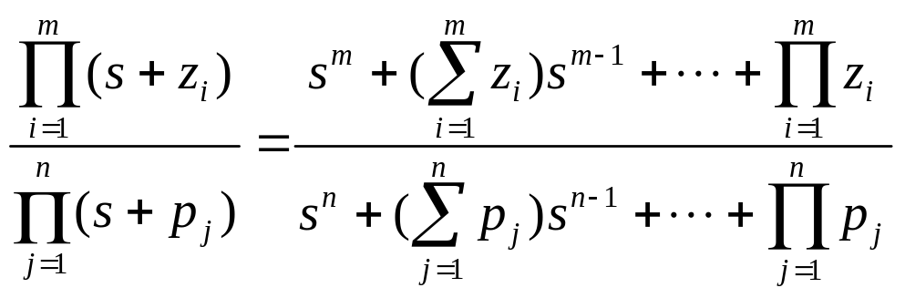


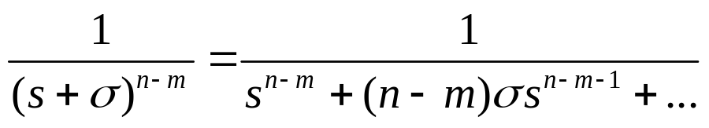
二、根轨迹绘制的基本准则
  渐近线与实轴的交点 ：对于根轨迹上无穷远处的一点 s，可以认为所有的开环有限零点和开环极点都汇聚在一起，该汇聚点的位置即为渐近线与实轴的交点 。
  当 时，可以认为 （零极点的重心），那么
  等式左侧：
西安交通大学自动化系

Slide 17
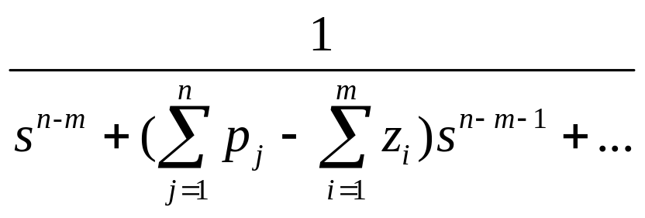
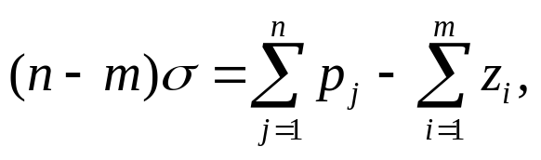
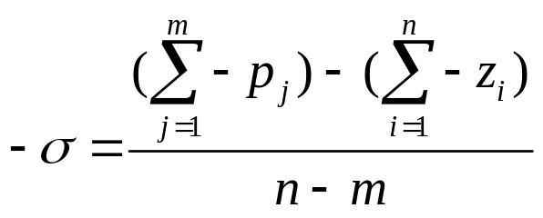












二、根轨迹绘制的基本准则
  等式右侧：
  比较两侧系数，可得 因此
西安交通大学自动化系

Slide 18
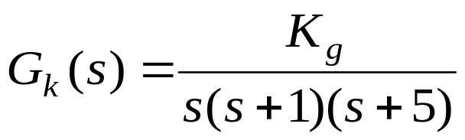
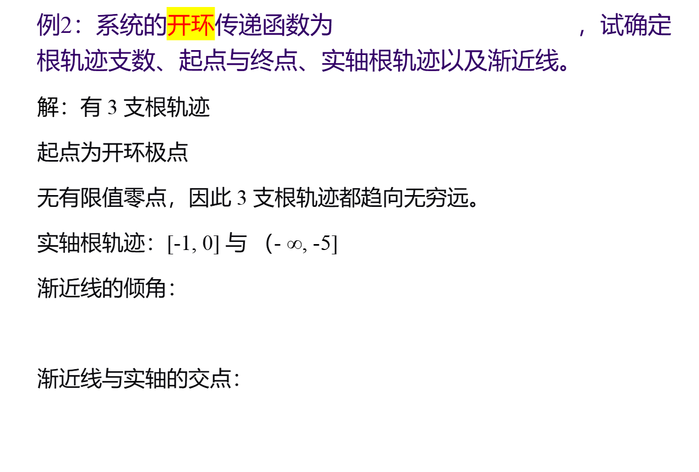




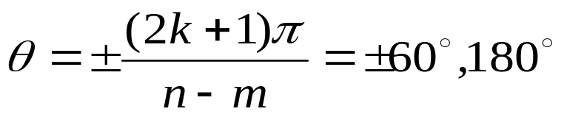
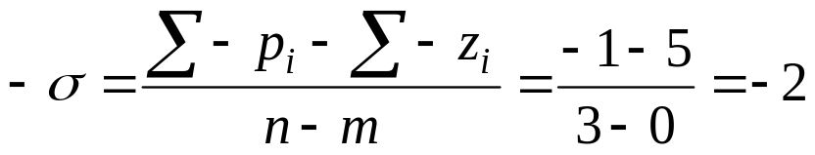
二、根轨迹绘制的基本准则
西安交通大学自动化系

Slide 19
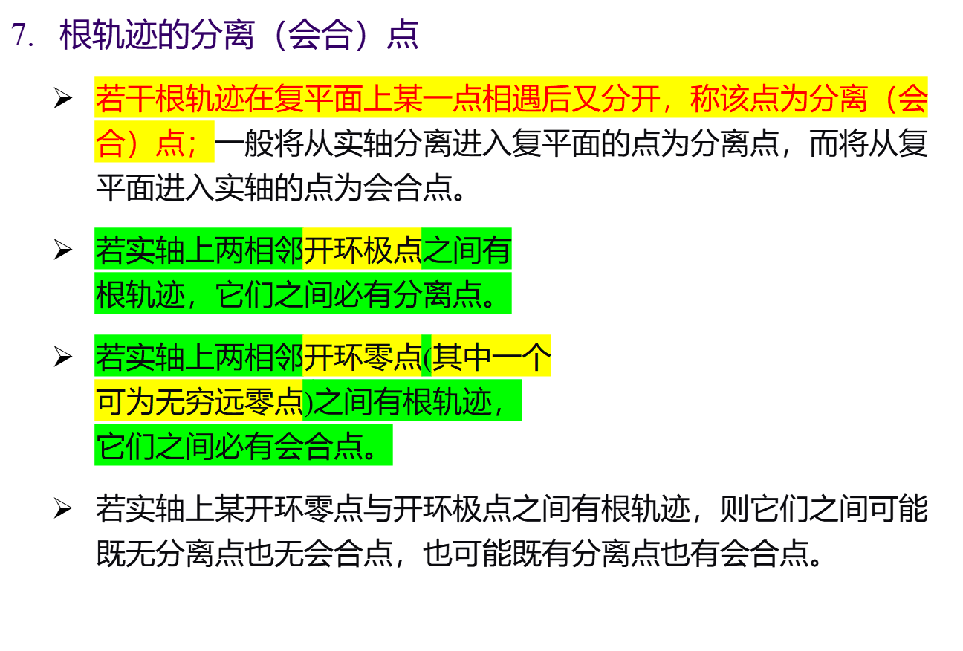









二、根轨迹绘制的基本准则
西安交通大学自动化系

Slide 20
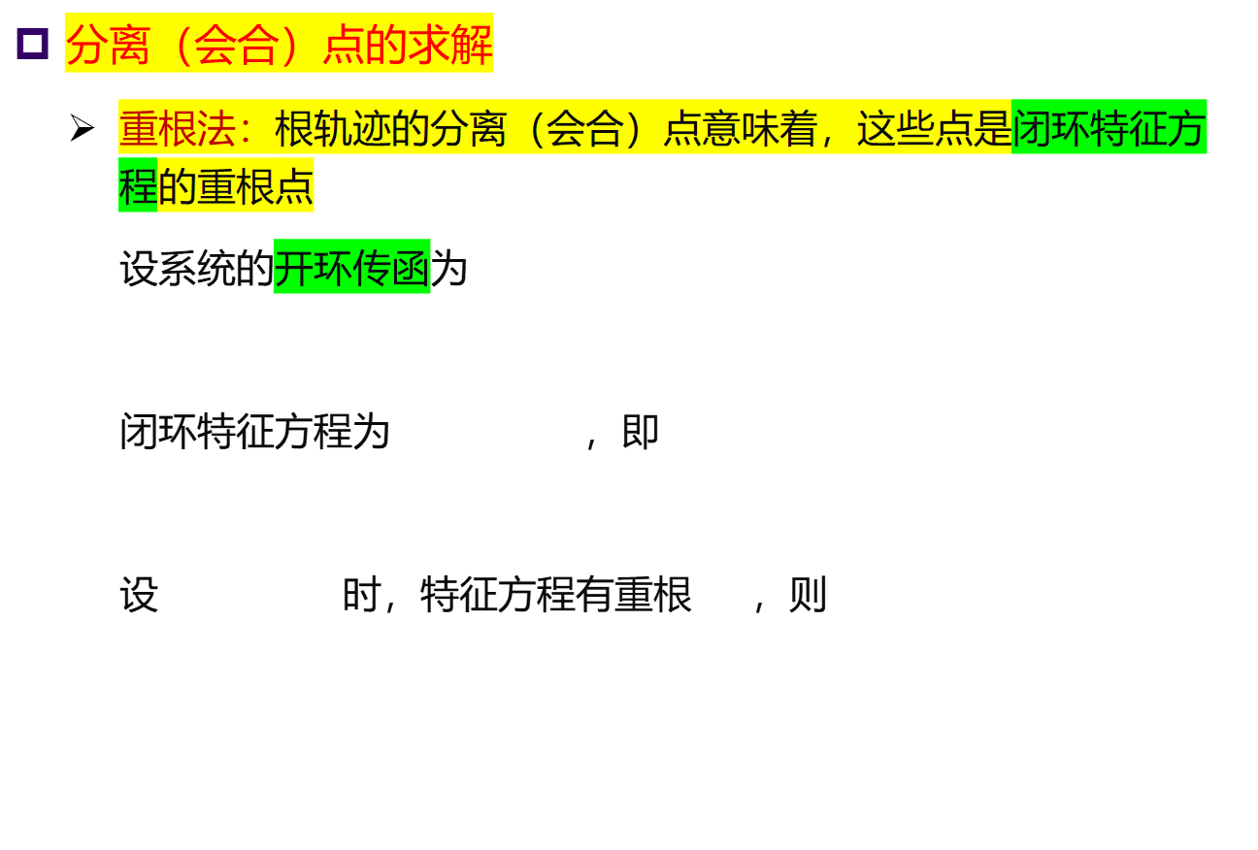
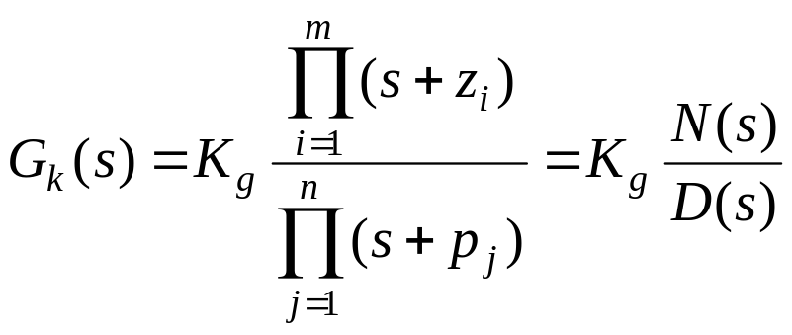




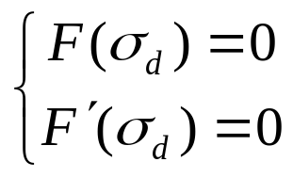
二、根轨迹绘制的基本准则
西安交通大学自动化系

Slide 21
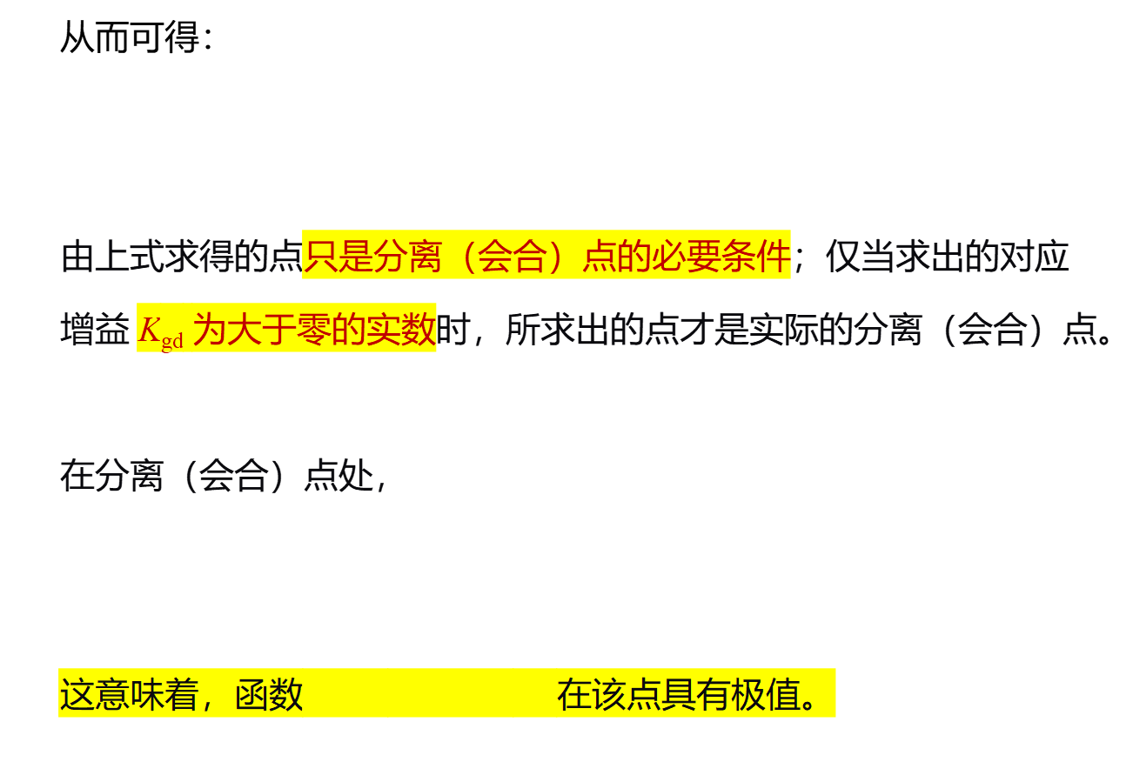
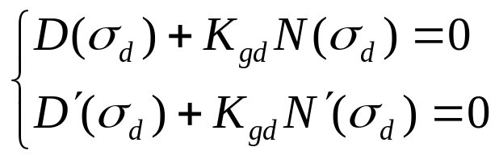
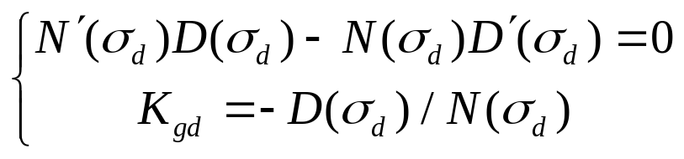
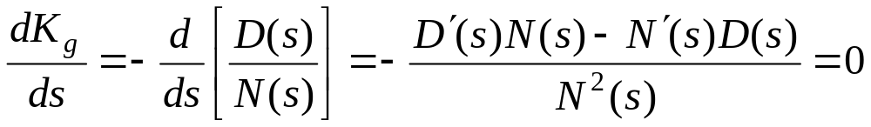
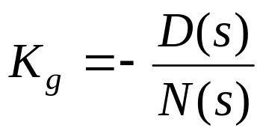
二、根轨迹绘制的基本准则
西安交通大学自动化系

Slide 22
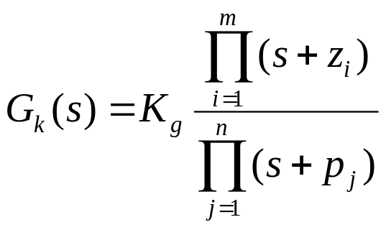
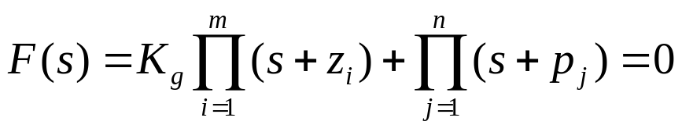
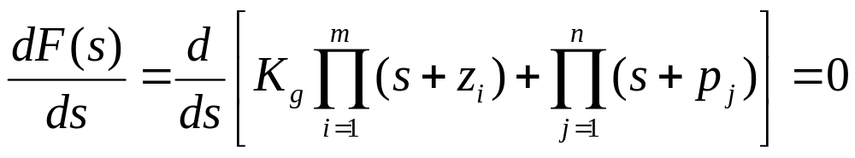
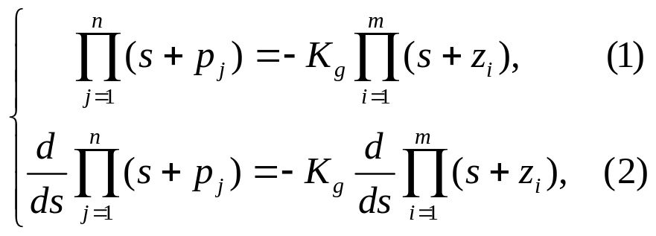
二、根轨迹绘制的基本准则
  另一求解公式：
  设开环传递函数为
  闭环特征方程为
  在分离（会合）点处，
西安交通大学自动化系

Slide 23
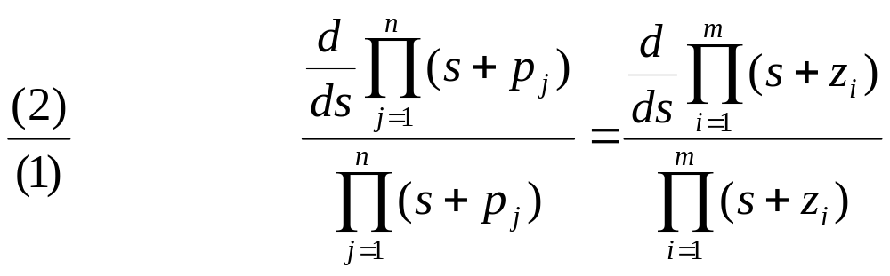





二、根轨迹绘制的基本准则
西安交通大学自动化系

Slide 24









二、根轨迹绘制的基本准则
例3：单位反馈系统的开环传递函数为 ，试确定实轴上根轨迹的会合点和分离点的位置。
  解：实轴上的根轨迹区间为
  闭环特征方程为
  显然，分离会合点为-0.4725，而-3.5275不是分离会合点。
西安交通大学自动化系

Slide 25

















二、根轨迹绘制的基本准则
以计算－p₁的出射角θ_{1c}为例，
在－p₁附近的根轨迹上取一点 s₁，
那么s₁点应满足相角条件：
当 s₁→－p₁ 时，β₁ 即为离开－p₁ 的根轨迹的出射角，β₁ → θ_{1c}，那么
西安交通大学自动化系

Slide 26



二、根轨迹绘制的基本准则
一般情况下，根轨迹离开复极点－p_{x} 的出射角 θ_{xc} 为
类似地，进入复零点－z_{y} 的根轨迹入射角 θ_{yr} 为
其中， α_{i} 为除了－z_{y} 以外的开环零点到－z_{y} 的向量的相角；
β_{j} 为各开环极点到－z_{y} 的向量的相角。
西安交通大学自动化系

Slide 27


二、根轨迹绘制的基本准则
例4：对于下图所示的开环零极点，试确定根轨迹离开共轭复数极点的出射角
  解：
  根据对称性，可知 点的出射角为
西安交通大学自动化系

Slide 28

二、根轨迹绘制的基本准则
西安交通大学自动化系

Slide 29












二、根轨迹绘制的基本准则
西安交通大学自动化系

Slide 30








二、根轨迹绘制的基本准则
  方法二：采用劳斯判据确定 的值
  根据特征方程，列劳斯阵
  劳斯阵列中某一行全为零时，特征方程可出现共轭虚根：
1）令 ，可得临界增益
  根据辅助方程 ，可得共轭虚根
  2）令 ，可得 （开环极点）
西安交通大学自动化系

Slide 31





二、根轨迹绘制的基本准则
闭环系统极点的和与积
  开环传递函数为
  其中，
  闭环系统的特征方程为 ，即
  设闭环系统的极点为 ，那么
西安交通大学自动化系

Slide 32





二、根轨迹绘制的基本准则
西安交通大学自动化系

Slide 33






根轨迹绘制的作图步骤
二、画出实轴上的根轨迹；
实轴上根轨迹的确定方法：根轨迹右方的开环零点数和开环极点数之和为奇数。起点，终点，角度，渐近线
三、n - m 条渐近线：
四、根轨迹的出射角、入射角：
西安交通大学自动化系

Slide 34




根轨迹绘制的作图步骤
五、根轨迹与虚轴的交点；
采用劳斯判据或通过将 s=jw 代入特征方程求得
六、根轨迹的分离（会合）点：
结合根轨迹的连续性、对称性、根轨迹的支数、起始点和终点，闭环极点和与积的性质画出根轨迹。
西安交通大学自动化系

Slide 35










二、根轨迹绘制的基本准则
例6：开环传递函数为 ，画根轨迹。
解: ⒈ 求出开环零极点，即
⒉ 实轴上的根轨迹：(－∞，0]
⒊ 渐近线
⒋ 出射角
西安交通大学自动化系

Slide 36








二、根轨迹绘制的基本准则
⒌ 求与虚轴的交点，特征方程为
将 代入，可得：
西安交通大学自动化系

Slide 37







二、根轨迹绘制的基本准则
⒍ 求分离会合点；由特征方程
将 代入特征方程，
可得 ，因此
不是分离会合点。
西安交通大学自动化系

Slide 38







二、根轨迹绘制的基本准则
例7：开环传递函数为 ，画根轨迹。
解: ⒈ 求出开环零极点，即
⒉ 实轴上的根轨迹：(－∞，0]
⒊ 渐近线
⒋ 出射角
西安交通大学自动化系

Slide 39






二、根轨迹绘制的基本准则
⒌ 求与虚轴的交点，特征方程为
将 代入，可得：
西安交通大学自动化系

Slide 40






二、根轨迹绘制的基本准则
⒍ 求分离会合点；由特征方程
由图可知，这两点都在根轨迹上，因此都是分离会合点。
西安交通大学自动化系

Slide 41










二、根轨迹绘制的基本准则
例8：开环传递函数为 ，画根轨迹。
解：⒈ 求开环零极点，即，
⒉实轴上的根轨迹：(－∞，0]
⒊ 渐近线
⒋出射角 ，
⒌求与虚轴的交点，此时特征方程为
将 代入得： ，
西安交通大学自动化系

Slide 42





二、根轨迹绘制的基本准则
⒍ 求分离会合点；由特征方程
由图知该点在根轨迹上，因此是分离会合点，且为三重根，此时分离角为
西安交通大学自动化系

Slide 43
本节要求
根轨迹的本质
  系统某参数从0→∞ 连续变化时，闭环极点在复平面中的变化轨迹
根轨迹方程：相角条件、幅值条件
绘制根轨迹的十个准则
  与虚轴交点
  分离会合点
  闭环极点的和、积与开环零极点之间的关系
绘制根轨迹的步骤
西安交通大学自动化系

